Slide 1

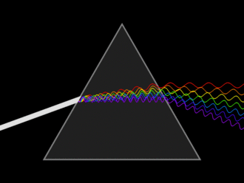
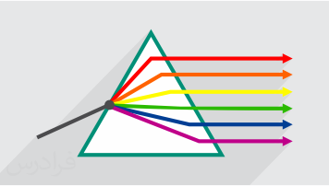


2- منشور: پاشندگی در منشور ها از نوع زاویه ای است و برای جلوگیری از مشکلات آستیگماتی باید زاویه تابش ورودی به منشور را طوری انتخاب کنیم که نور عبوری از منشور به موازات خط پایه منشور از داخل آن عبور کند. از طرف دیگر برای جلوگیری از بازتابش بیش از حد از سطح منشور باید زاویه راس منشور را مقداری بیشتر از ۶۰ درجه انتخاب کنیم
پاشندگی در منشور بصورت $\frac{dΘ}{dλ}$ تعریف می شود اگر صورت و مخرج کسر را درdn ضرب کنیم پاشندگی را می توان بصورت زیر نوشت
$$\frac{dΘ}{dλ}=\frac{dΘ}{dn}×\frac{dn}{dλ}$$
در رابطه بالا $\frac{dΘ}{dλ}$ تغییر زاویه انحراف به طول موج ، $\frac{dΘ}{dn}$ تغییر زاویه انحراف به ضریب شکست و $\frac{dn}{dλ}$ تغییر ضریب شکست به تغییر طول موج است.
$\frac{dΘ}{dn}$ در یک منشور به شکل هندسی منشور یعنی زاویه راس منشور و زاویه فرودی تابش بستگی دارد،و بخاطر مشکلات آستیگماتیسمی و بازتابش نمی توان زاویه راس منشور و زاویه فرودی را تغییر داد بنا بر این برای تغییر پاشندگی منشور نمی توان $\frac{dΘ}{dn}$ را تغییر داد. برای تغییر پاشندگی منشور باید$\frac{dn}{dλ}$ را تغییر داد هرچه مقدار$\frac{dn}{dλ}$ بیشتر باشد پاشندگی منشور بیشتر است و تفکیک طول موجها بهتر صورت می گیرد

Slide 2

بهترین ماده برای ساخت منشور ماده‌ای است که در طول موج مورد مطالعه بالاترین $\frac{dn}{dλ}$ را داشته باشد در ساختار منشور بیشتر از شیشه استفاده می شود شیشه نسبت به کوارتز $\frac{dn}{dλ}$ بزرگتری دارد البته از شیشه نمی توان برای طول موج کمتر از ۴۰۰ نانومتر استفاده کرد زیرا در طول موج کمتر از ۴۰۰ شیشه دارای جذب است به همین علت در این طول موج باید از کوارتز استفاده کنیم
انواع منشور ها
آ - منشور کرونو: در این منشور از دو منشور ۳۰ درجه که یکی کوارتز چپ و دیگری کوارتز راست بر است استفاده می شود در نتیجه این منشور تاثیر بر نور پلاریزه ندارد
ب- منشور لیترو: این منشور تشکیل شده است از یک منشور ۳۰ درجه که یک ضلع آن نقره اندود شده است نور از همان سمتی که وارد می شود از همان جهت نیز خارج می شود. منشور لیترو نسبت به کرونو ارزان تر است

Slide 3
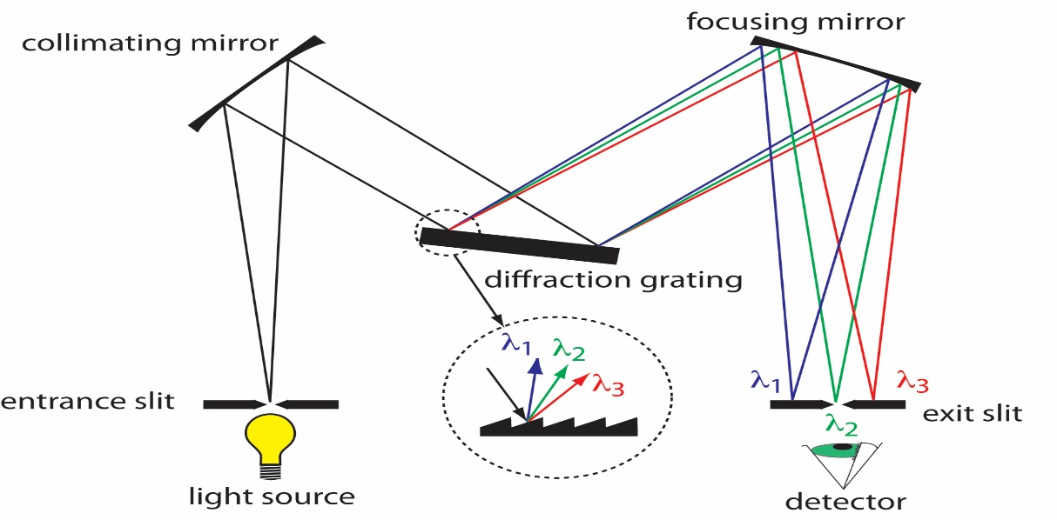
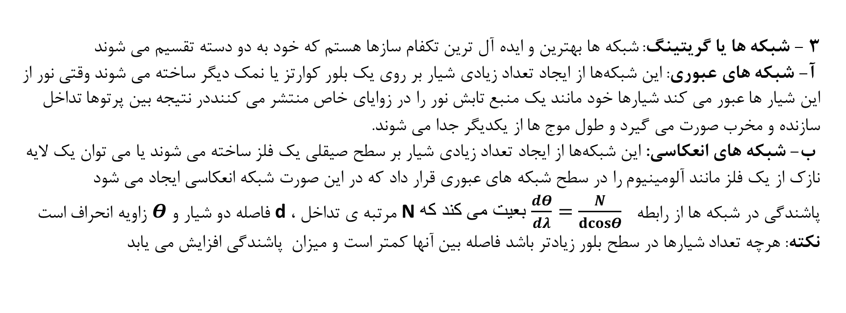

۳ - شبکه ها یا گریتینگ: شبکه ها بهترین و ایده آل ترین تکفام سازها هستم که خود به دو دسته تقسیم می شوند
آ- شبکه های عبوری: این شبکه‌ها از ایجاد تعداد زیادی شیار بر روی یک بلور کوارتز یا نمک دیگر ساخته می شوند وقتی نور از این شیار ها عبور می کند شیارها خود مانند یک منبع تابش نور را در زوایای خاص منتشر می کنند در نتیجه بین پرتوهای منتشر شده تداخل سازنده و مخرب صورت می گیرد و طول موج ها از یکدیگر جدا می شوند.
ب- شبکه های انعکاسی: این شبکه‌ها از ایجاد تعداد زیادی شیار بر سطح صیقلی یک فلز ساخته می شوند یا می توان یک لایه نازک از یک فلز مانند آلومینیوم را در سطح شبکه های عبوری قرار داد که در این صورت شبکه انعکاسی ایجاد می شود
نکته :پاشندگی در شبکه ها از رابطه $\frac{dΘ}{dλ}=\frac{N}{dcosΘ}$ تبعیت می کند که N مرتبه ی تداخل ، d فاصله دو شیار و $Θ$ زاویه انحراف است
نکته: هرچه تعداد شیارها در سطح بلور زیادتر باشد فاصله بین آنها کمتر است و میزان پاشندگی افزایش می یابد

Slide 4
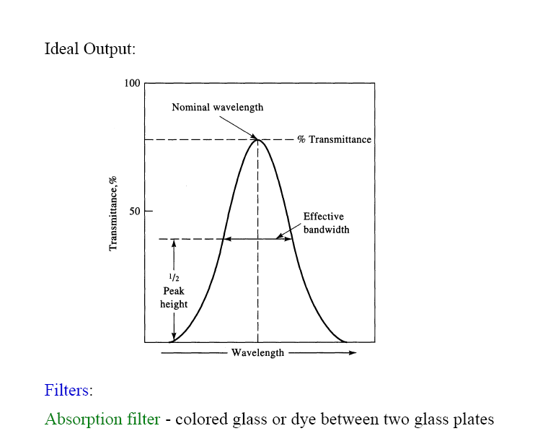
مقایسه منشور با شبکه
تفاوت اساسی شبکه با منشور در پاشندگی آنها است پاشندگی در شبکه خطی است در منشور غیرخطی است منظور از پاشندگی خطی آن است که عرض موثر نوار در تمام طول موج ها ثابت و یکسان است در حالیکه در پاشندگی غیر خطی عرض موثر نوار در طول موجهای مختلف متفاوت است
عرض موثر نوار : محدوده ای از طول موج که درآن عبور به نصف مقدار ماکزیمم خود رسیده باشد. قدرت پاشندگی هر عنصر با عرض موثر نوار مشخص می شود هرچه عرض موثر نوار کوچکتر باشد قدرت پاشندگی بیشتر است

Slide 5
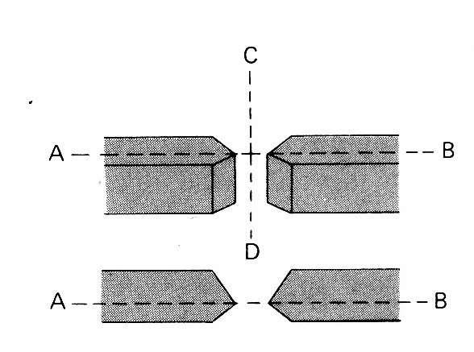
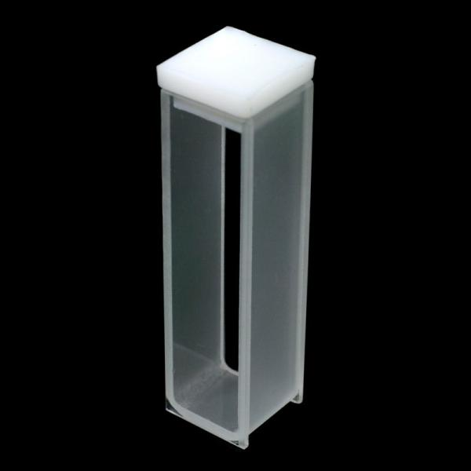
شکاف در تکفام ساز
شکاف در تکفام ساز نقش موثری در عملکرد آن دارد عرض موثر نوار هم به قدرت پاشندگی عنصر پاشان و هم به عرض روزنه ورودی و خروجی بستگی دارد معمولاً از عرض شکاف کم برای آنالیزکیفی و از عرض شکاف زیاد برای آنالیز کمی استفاده می شود . شکاف ها به وسیله ای حرکت دو فک متحرک تنظیم می شود
سل نمونه
در دستگاه طیف سنجی فرابنفش - مرئی سل نمونه باید از جنسی باشد که نور از آن عبور کند و خود سل جذب نداشته باشد بنابراین در طول موج های کمتر از ۳۰۰ نانومتر از کوارتز استفاده می شود زیرا شیشه در این طول موج دارای جذب و در طول موج بالاتر از ۳۰۰ نانومتر از شیشه استفاده می شود سل ها معمولاً به شکل مکعبی و یا استوانه ای است در سل های مکعبی دو ضلع شفاف و دو ضلع دیگر کدر می باشد اندازه سل ها می تواند متفاوت باشد ولی معمولاً سل های یک سانتی متری رایج است البته اگر محلول خیلی رقیق باشد از سل با طول زیاد تر استفاده می شود
سل نمونه فک تنظیم کننده شکاف

Slide 6
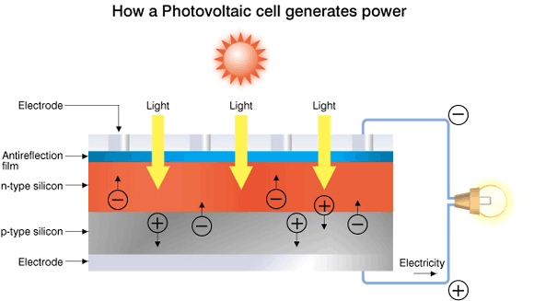
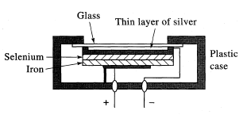
آشکارسازها یا دتکتورها
آشکارساز قسمتی از دستگاه است که پاسخ دستگاه را به یک علامت الکتریکی تبدیل می کند در این دستگاه پاسخ همان جذب نور است
انواع آشکارسازها
1- آشکارساز فتوولتایی 2- آشکارساز فتورسانا 3- آشکارساز فتو لوله ۴- آشکارساز فتو لوله تکثیرکننده
آشکار ساز فتو ولتایی
این آشکارساز تشکیل شده است ازیک نیم رسانا که از جنس اکسید مس یا اکسید سلنیوم و دارای دو الکترود یکی از جنس مس یا آهن می باشد و نیم رسانا بر روی آن قرار می گیرد و الکترود دیگر یک لایه نازک فلزی از جنس طلا نقره یا سرب است که بر روی لایه نیم رسانا قرار می گیرد دو الکترود به یک میکرو آمپرمتر متصل است. زمانی که تابش عبوری از نمونه از لایه فیلم نازک فلزی عبور می کند وارد نیم رسانا می‌شود و باعث تغییر رسانایی و حرکت الکترونها و ایجاد جریان الکتریسته در آن می شود 0 شدت جریان تولیدی به شدت تابش بستگی دارد.آشکارساز این جریان را اندازه گیری کرده و بکمک آن می توان میزان جذب را اندازه گیری کرد

Slide 7
آشکارساز فوتو رسانایی
ساختار این آشکارساز شبیه آشکارساز فوتوولتایی است با این تفاوت که نیم رسانای آن از جنس سولفید سرب یا سولفید کادمیوم است در اثر برخورد تابش به آن در نیمه رسانا مقاومت الکتریکی تغییر می کند و در نتیجه باعث می شود میزان جریان تولید شده تغییر کند آشکارساز با توجه به میزان جریان مقدار جذب را اندازه گیری می کند

Slide 8
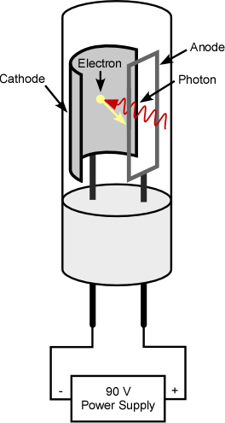
آشکارساز فوتولوله
این آشکار ساز تشکیل شده است از یک آند و یک کاتد نیم استوانه که هر دو الکترود در داخلی یک محفظه شیشه ای قرار دارند و داخل محفظه خلاء می باشد. سطح الکترود کاتد به وسیله یک ماده فوتو نشرکننده مانند فلزات قلیایی پوشیده شده است وقتی نور به کاتد برخورد می‌کند باعث می‌شود که الکترونها از سطح کاتد جدا
شده و به سمت آند حرکت می کند دو الکترود به یک میکرو آمپر متصل است
که جریان ایجاد شده را اندازه گیری می کند شدت این جریان با شدت تابش
رسیده به کاتد متناسب می باشد و بدین ترتیب دتکتور با اندازه گیری جریان میزان
جذب نور را نشان می دهد

Slide 9
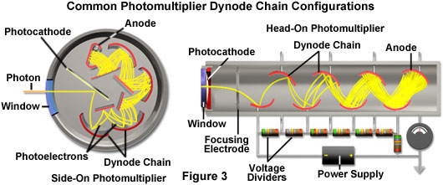
آشکارسازفوتو لوله تکثیر کننده
این آشکارساز شبیه آشکارساز فوتو لوله است با این تفاوت که الکترون های جدا شده از کاتد در اثر برخورد با الکترودهای دیگری که به داینود معروف هستند تعداد آنها افزایش می یابد این آشکار ساز خود شامل دو بخش است
آ- فوتولوله: شبیه آشکارساز فوتولوله می باشد که در آن یک کاتد استوانه ای و یک آند قرار دارد در اثر برخورد تابش به کاتد الکترون ها از کاتد جدا می‌شوند و به سمت آند حرکت می‌کند ولی قبل از رسیدن به آند از قسمت افزاینده الکترون عبورمی کنند
ب-افزاینده الکترون: این بخش شامل تعداد زیادی الکترود از جنس فلز های قلیایی است که به داینود معروف هستند در اثر برخورد الکترون به داینودها تعداد زیادتری الکترون از داینودها جدا می شود و بدین ترتیب تعداد الکترون ها افزایش می یابد که این عامل باعث تقویت جریان الکتریکی می شود برای محاسبه تعداد الکترون های خروجی از دانلود ها از رابطه n^{m} استفاده می شود که در این رابطه m تعداد داینود و n الکترون هایی است که از هر داینو جدا می شود
نکته: این آشکار ساز از حساس ترین آشکارسازها در طیف سنجی فرابنفش- مرئی است و اگر شدت پرتو رسیده به آن زیاد باشد به دتکتور آسیب می زند
نکته :در دتکتور فوتو لوله هم سیگنال و هم نویز تقویت می‌شود ولی در آشکارساز فوتو لوله تکثیر کننده فقط سیگنال تقویت می شود.شکل زیر یک فتولوله تکثیر کننده را نشان می دهد

Slide 10
کاربردهای کمی طیف سنجی فرابنفش-مرئی
از طیف سنجی فرابنفش -مرئی برای موارد زیر استفاده می شود
۱- تعیین غلظت یک گونه خاص
۲ - تعیین غلظت اجزای مخلوط
۳ -تیتراسیونهای اسپکتروفتومتر
۴- تعیین ساختار کمپلکس
5- تعیین غلظت گونه در محیط های پیچیده
تهیه کننده : اسداله جعفرآبادی

